Slide 1
АКЦИЯ ПАМЯТИ «ЧТОБЫ ПОМНИЛИ»

Slide 2
Победитель конкурса на реализацию проектов в сфере волонтерской деятельности в НАО - Чабан Е.В.
ГБПОУ НАО «Ненецкое профессиональное училище»
Начало реализации проекта – 2 мая 2019 г.
Окончание реализации проекта – 8 мая 2019 г.

Slide 3
Основная цель проекта: Формирование у обучающихся гражданственности, патриотизма, активной жизненной позиции для успешной их социализации посредством вовлечения обучающихся, педагогов, родителей в активную деятельность по патриотическому воспитанию.

Slide 4
Методы реализации: - Уборка территории в сквере Памятника Нарьян –Марским портовикам; -Вахта памяти; - Акция памяти, возложение венка и цветов к памятнику.

Slide 5
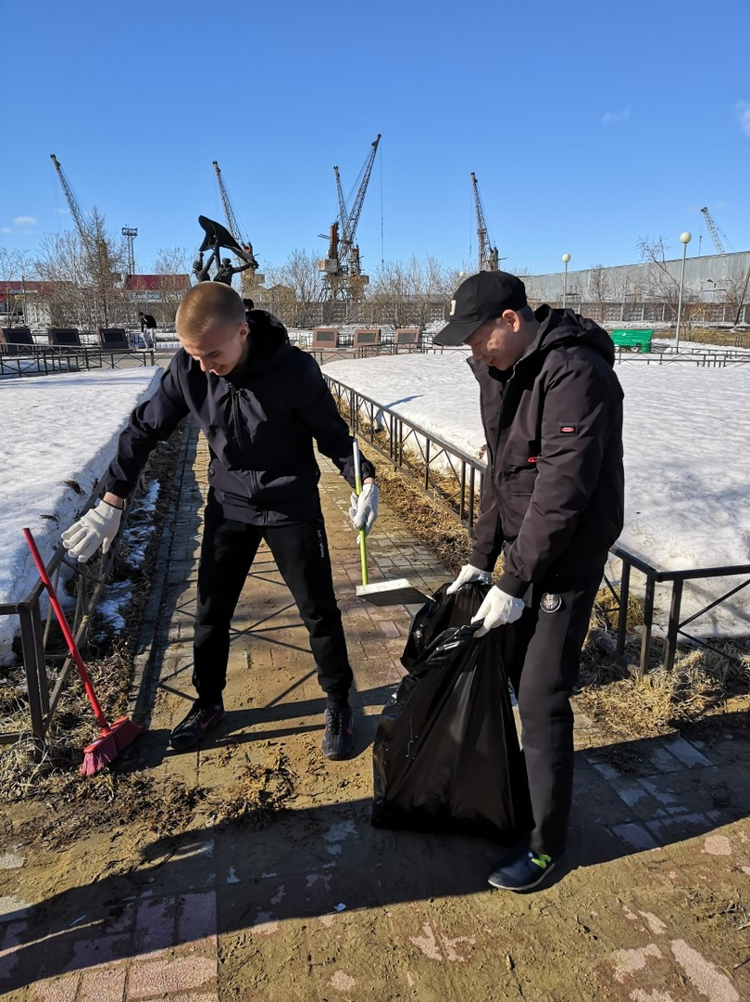
Уборка территории сквере

Slide 6
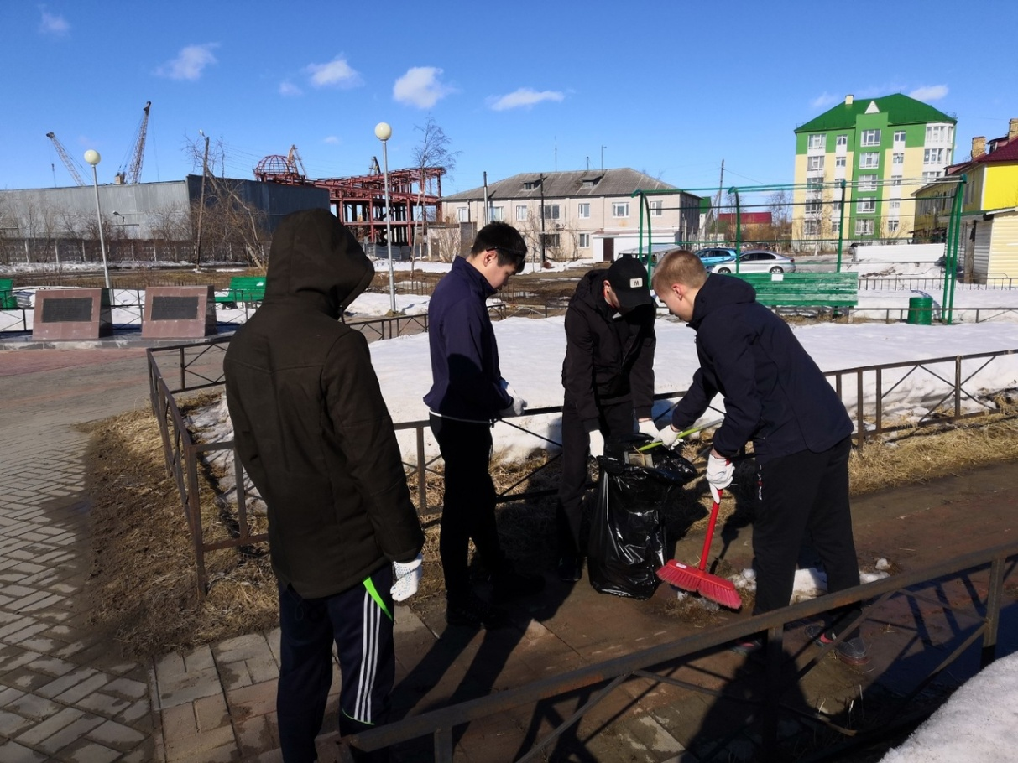

Slide 7
Вахта памяти

Slide 8
Акция памяти

Slide 10
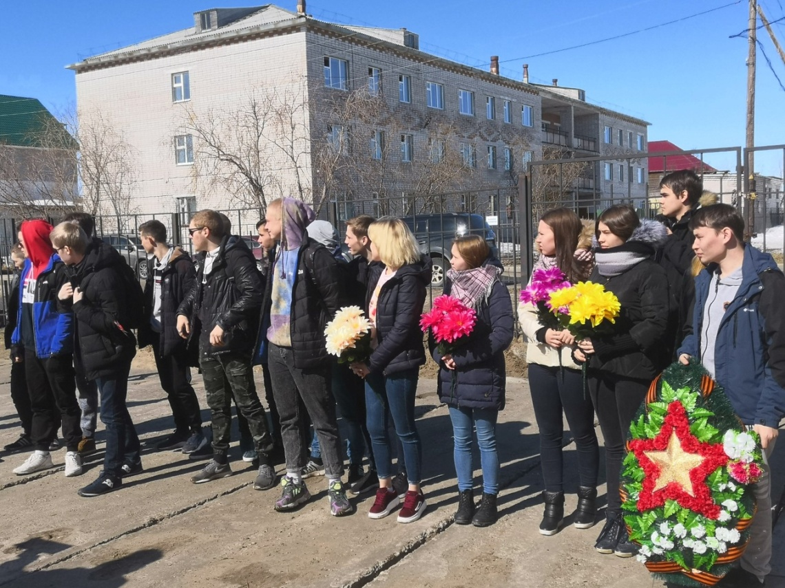

Slide 12
Возложение венка и цветов к памятнику Нарьян – Марским портовикам.

